Slide 1



PEMROGRAMAN BERORIENTASI OBYEK
KELOMPOK 3
AHMAD MAULANA (2213020189)
MOCH DICKY NURRUDIN (2213020191)
BILLKAF SYAVA ALL BANA (2213020180)

Slide 2
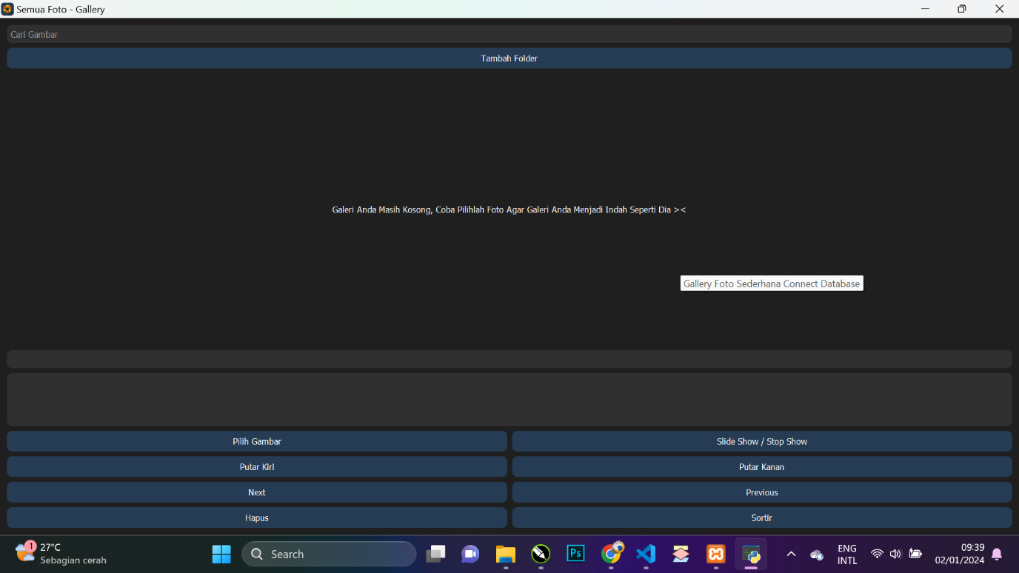
HASIL PROGRAM DAN PENJELASAN
1. Ketika program di run akan memunculkan jendela aplikasi galeri semua gambar (MainWindow)

Slide 3
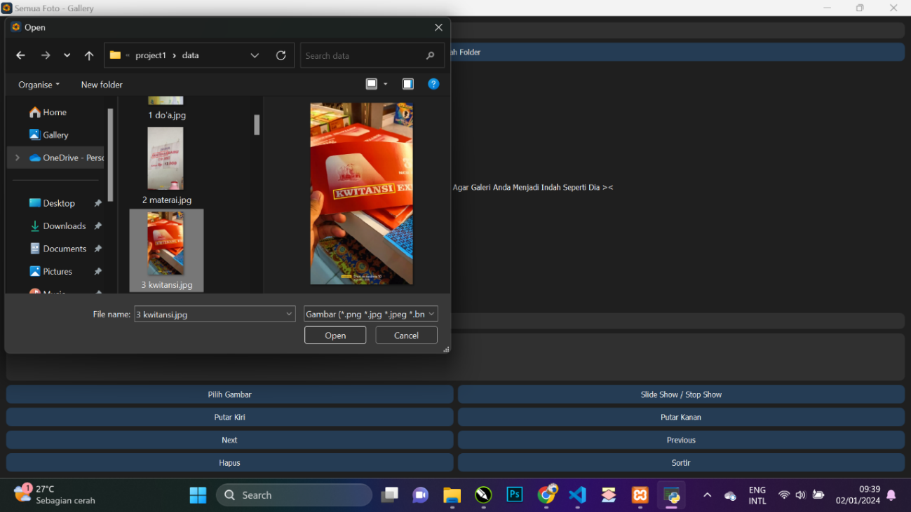
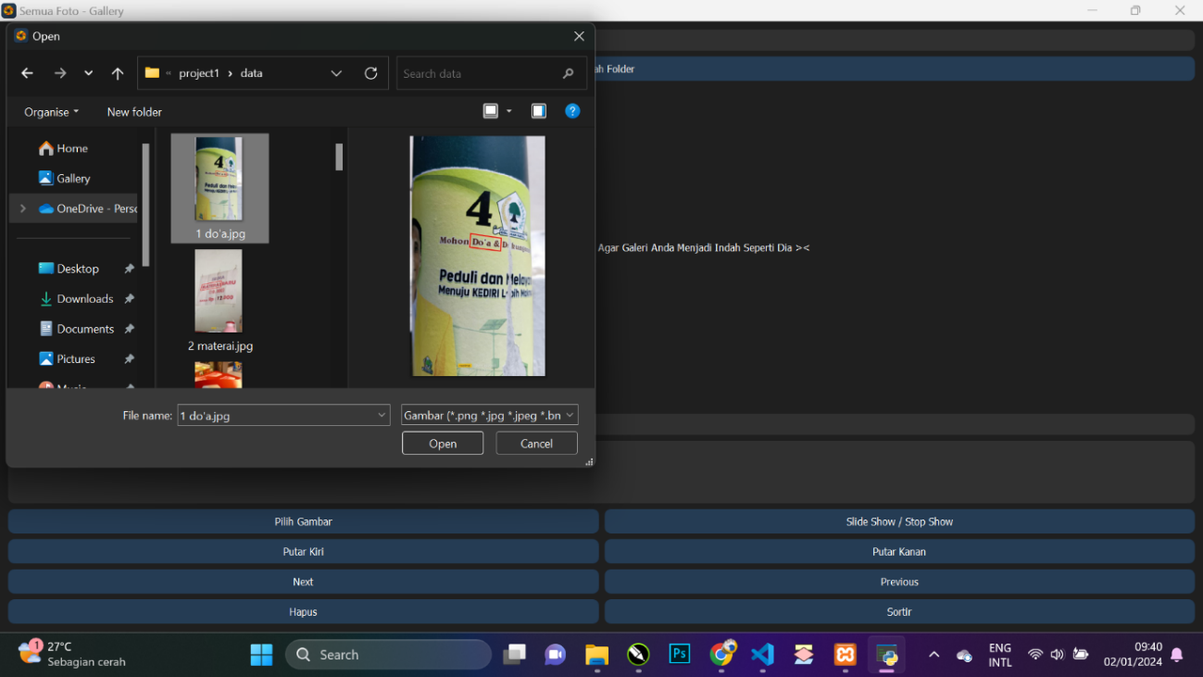
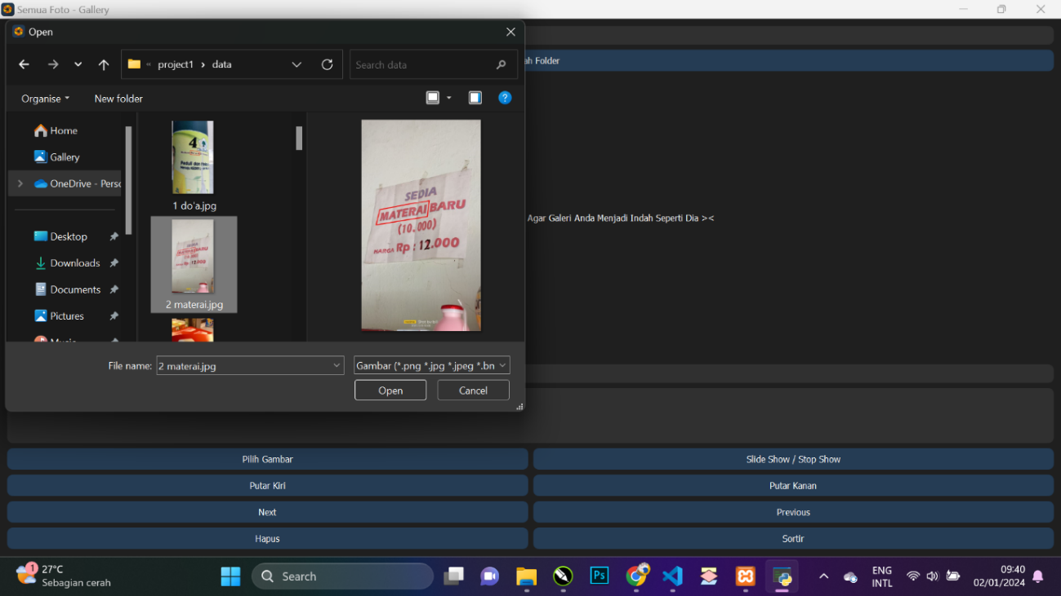
HASIL PROGRAM DAN PENJELASAN
2. Saat button pilih gambar di klik program akan memuncukan jendela open folder untuk memilih gambar, disini kami memilih gambar dengan angka yang acak agar bisa melihat cara kerja dari button sortir secara alfabet

Slide 4
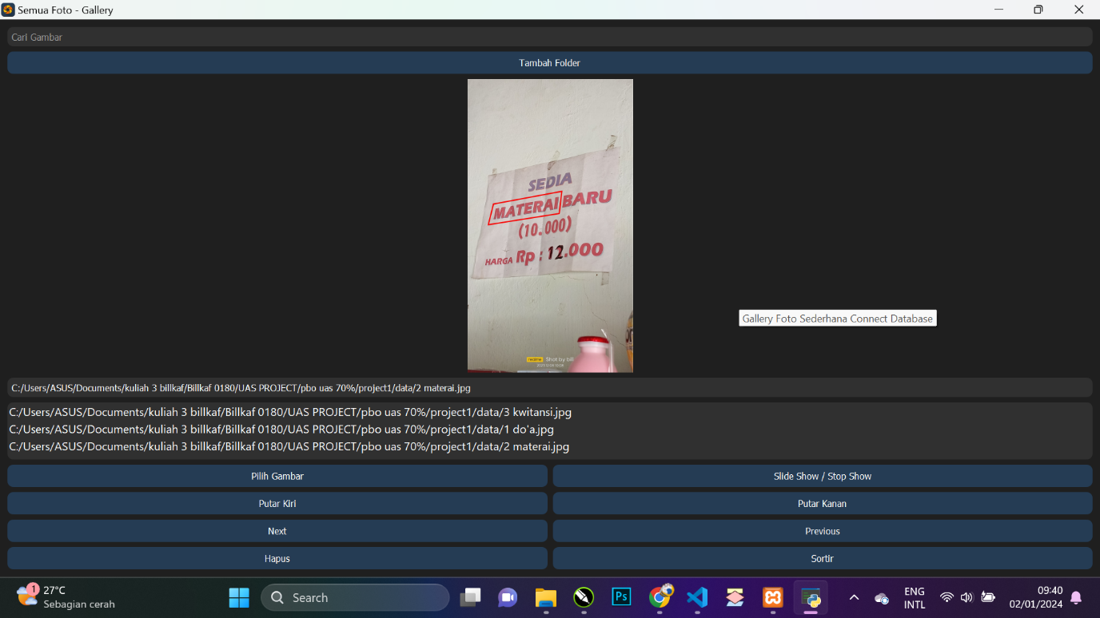
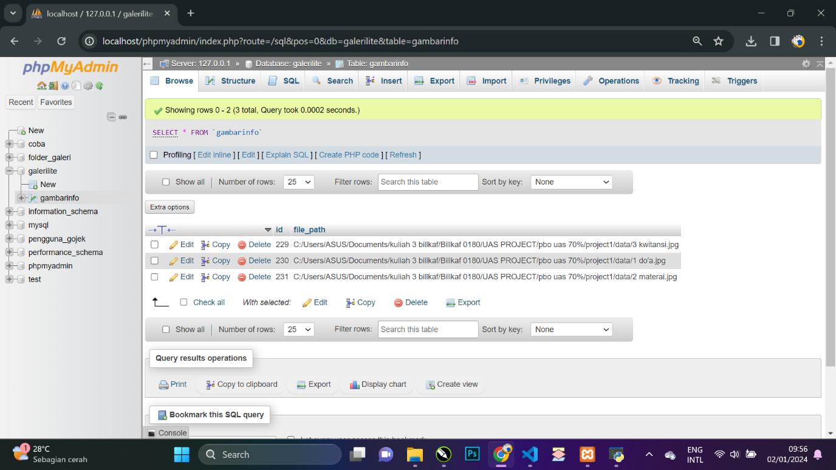
HASIL PROGRAM DAN PENJELASAN
3. Ketika sudah memilih beberapa gambar, nama- nama file tersebut akan masuk ke dalam label list daftar gambar yang jika di klik akan bisa berpindah gambar secara langsung, saat memilih gambar juga akan tersimpan ke database

Slide 5
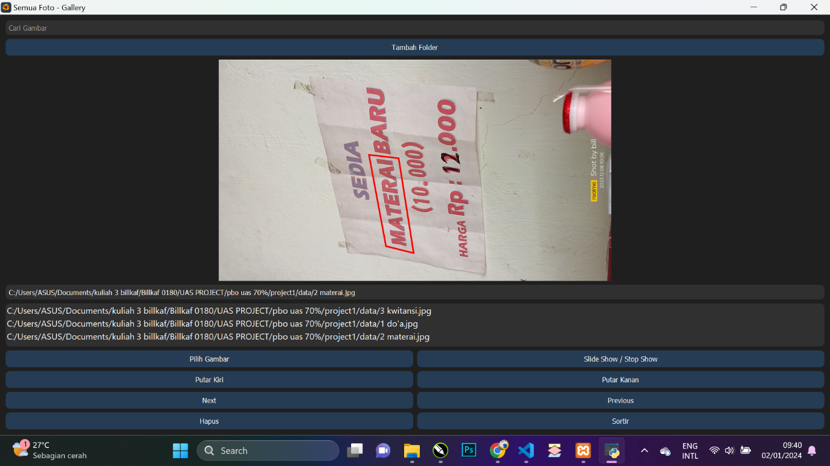
HASIL PROGRAM DAN PENJELASAN
4. Di sini kami mencoba memutar foto ke kiri dengan menggunkan button Putar Kiri

Slide 6
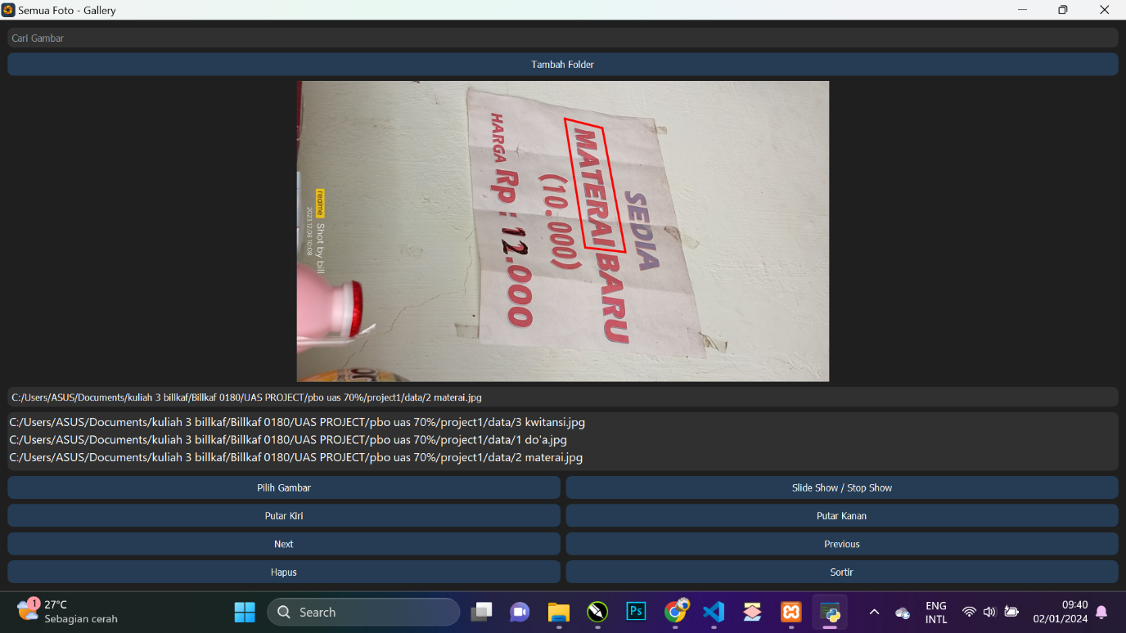
HASIL PROGRAM DAN PENJELASAN
5. Lalu memutar nya ke kanan dengan button Putar Kanan, serta mengklik button Next

Slide 7
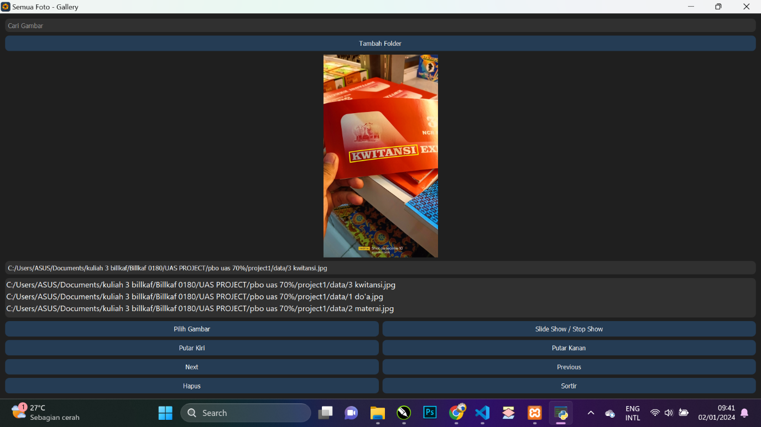
HASIL PROGRAM DAN PENJELASAN
6. Tampilan gambar akan berpindah yang ke selanjutnya yang tadi di angka 2 (bawah sendiri) ketika di Next sekarangberada di angka 3 (atas sendiri)

Slide 8
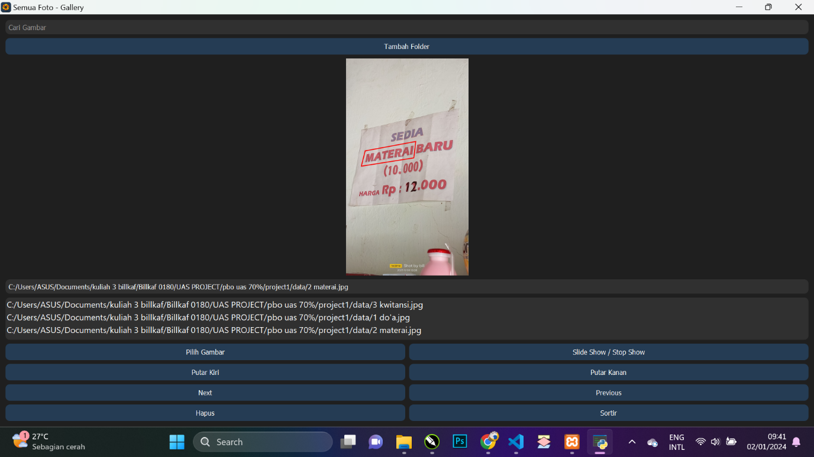
HASIL PROGRAM DAN PENJELASAN
7. Lalu dengan button Previous tampilan akan kembali ke angka 2 yang di bawah tadi

Slide 9
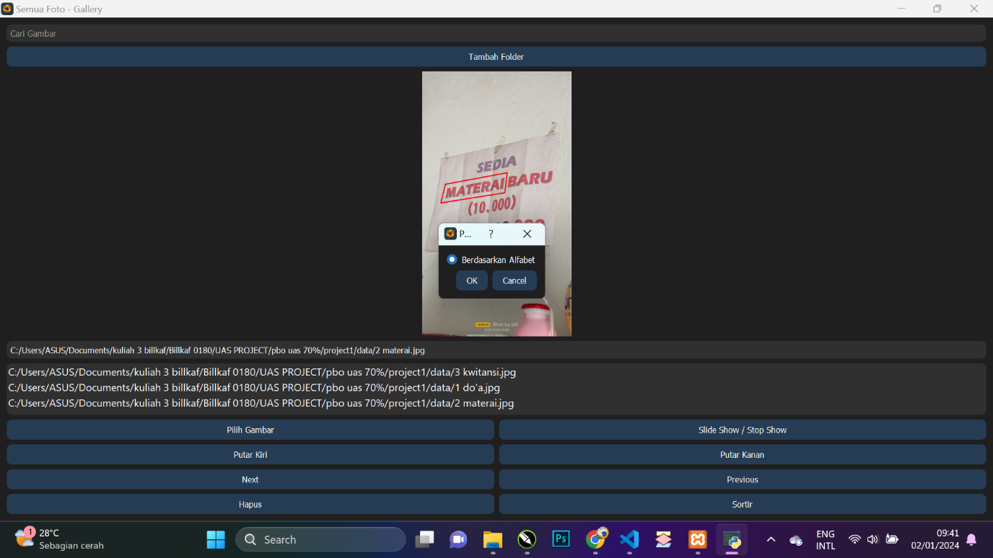
HASIL PROGRAM DAN PENJELASAN
8. Saat button Sortir program akan mengeluarkan jendela yang berjudul Pilihan Sortir (SortirDialog) ketika menu Berdasarkan Alfabet tersebut di centang lalu Ok maka

Slide 10
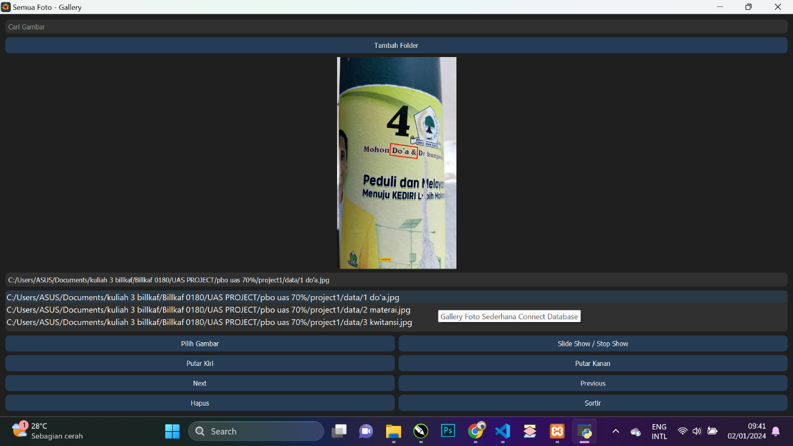
HASIL PROGRAM DAN PENJELASAN
9. Tampilan pada label list daftar gambar akan terurut secara alfabet dan tampilan gambar nya pun langsung beralih ke angka 1, kemudian saya hapus gambar angka 1 tersebut dengan button Hapus

Slide 11
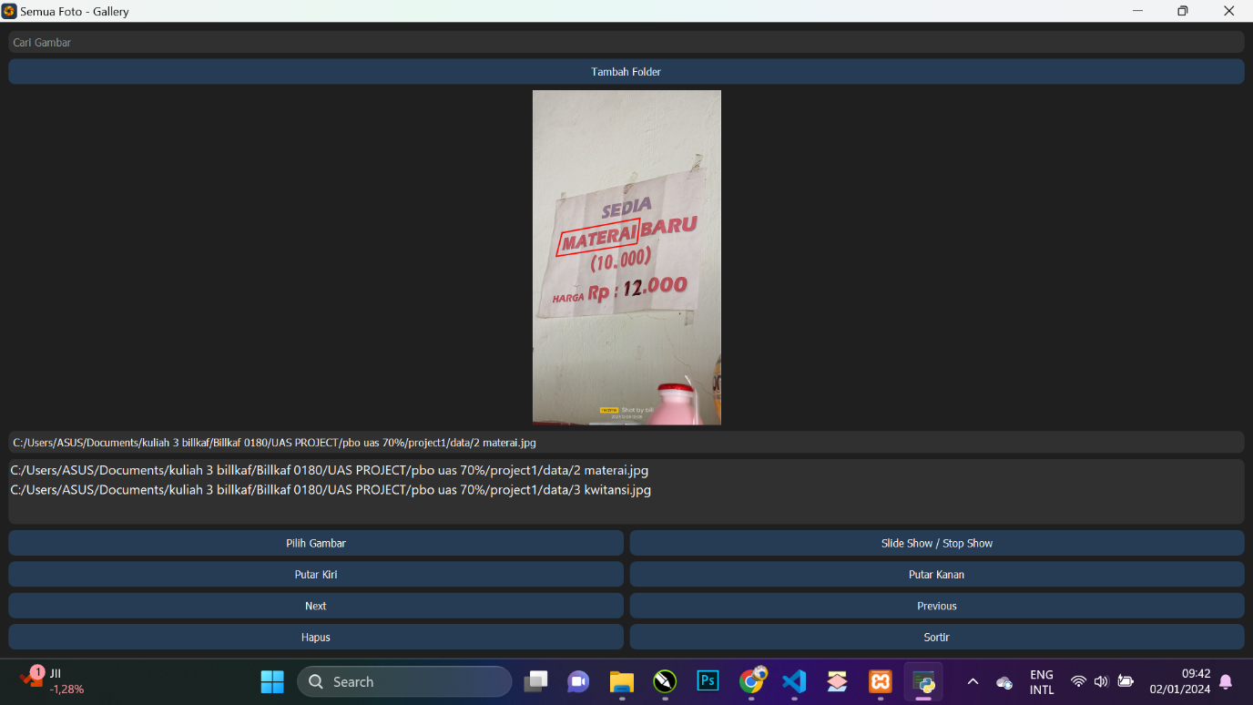
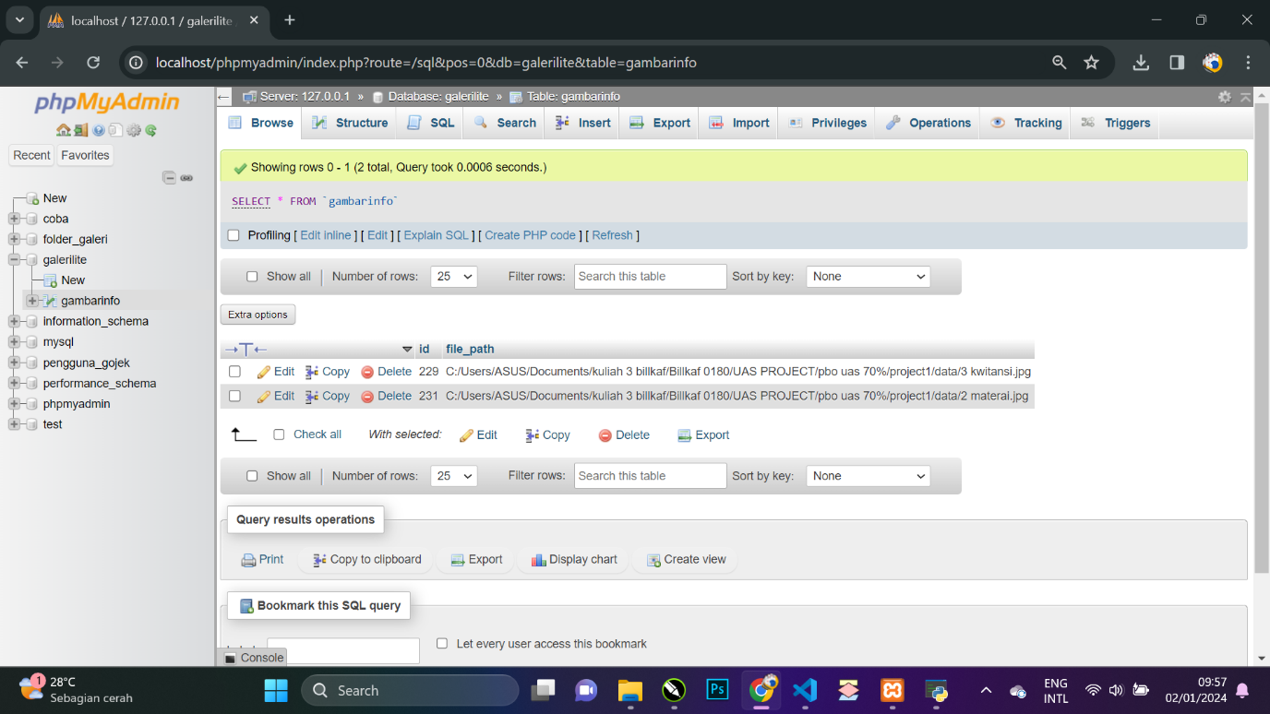
HASIL PROGRAM DAN PENJELASAN
10. Maka ia akan terhapus dari tampilan, list daftar gambar maupun database

Slide 12
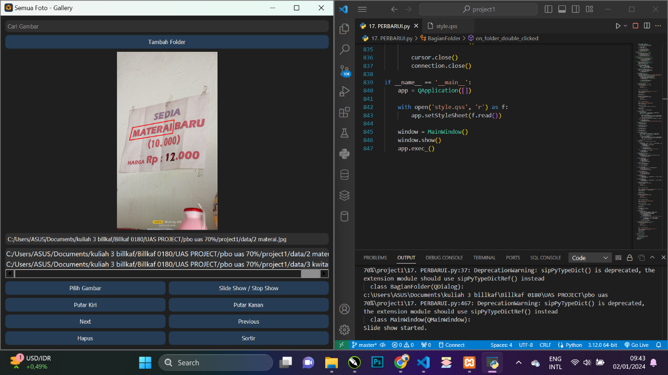
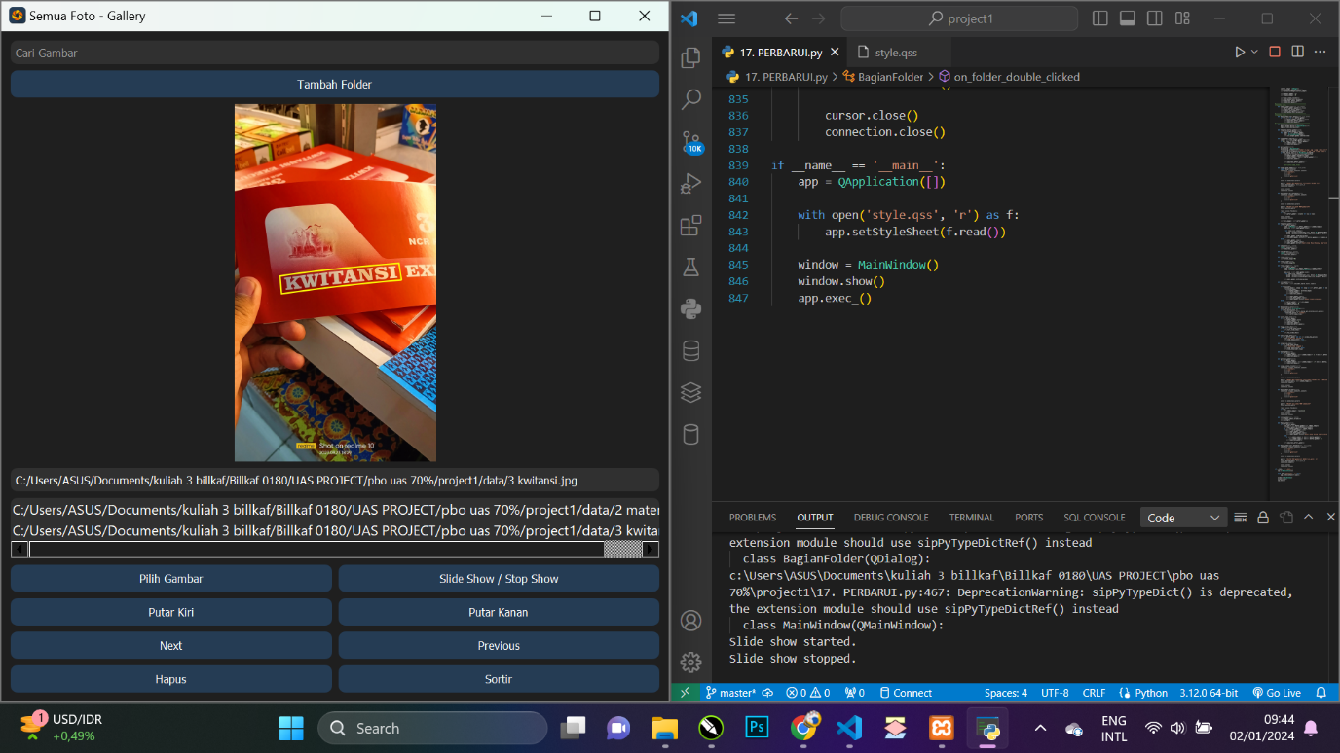
HASIL PROGRAM DAN PENJELASAN
11.Lalu button Slide Show / Stop Show jadi button tersebut memiliki 2 aktivitas jika di klik maka Slide Show nya telah dimulai lalu ketika button tersebut di klik lagi maka aktifitas Slide Show akan berhenti, dimulai dan berhentinya pun akan mengeluarkan Outputan pada program

Slide 13
LALU KITA BERALIH KE
DALAM MENU FOLDER
1. Ketika button Tambah Folder di klik maka program akan mengeluarkan jendela baru bernama Folder(BagianFolder) di jendela ini ada beberapa aktifitas yang bisa kita lakukan

Slide 14
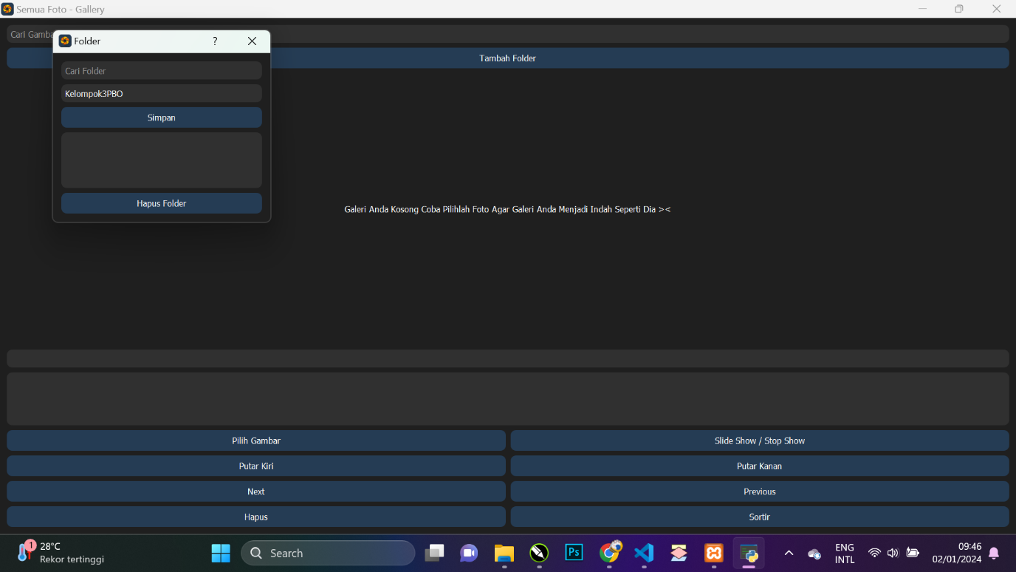
LALU KITA BERALIH KE
DALAM MENU FOLDER
2. Ketika belum memiliki 1 pun folder maka masukkan nama folder lalu simpan.

Slide 15

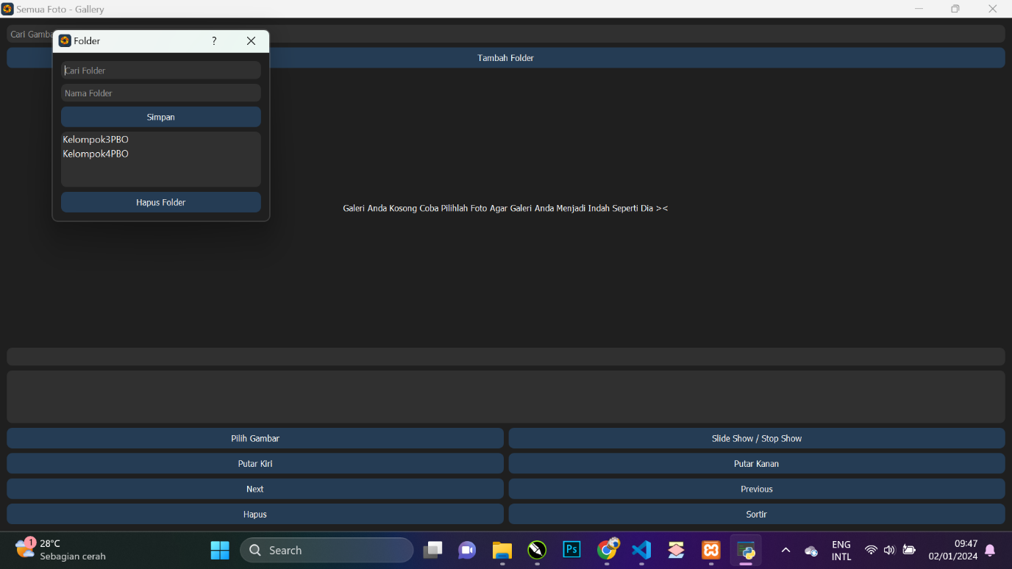
LALU KITA BERALIH KE
DALAM MENU FOLDER
3. Saat menyimpan akan masuk ke dalam list daftar folder yang akan tersimpan juga pada database, disini kami telah membuat 2 folder

Slide 16
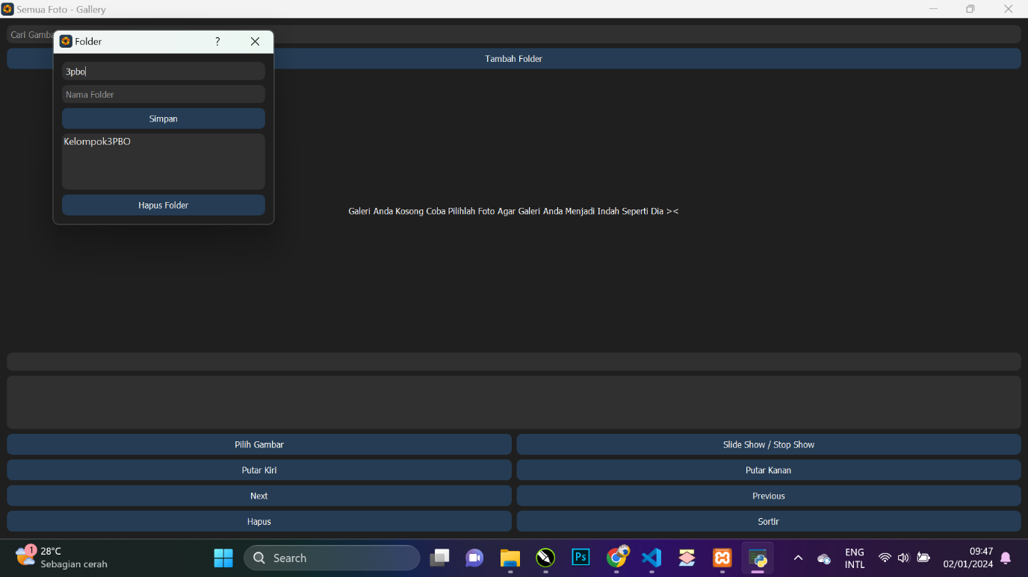
LALU KITA BERALIH KE
DALAM MENU FOLDER
4. Lalu pada inputan cari folder tersebut berfungsi untuk mencari folder, jika ada maka yang lain akan di sembunyikan dan hanya menampilkan nama folder yang di cari

Slide 17
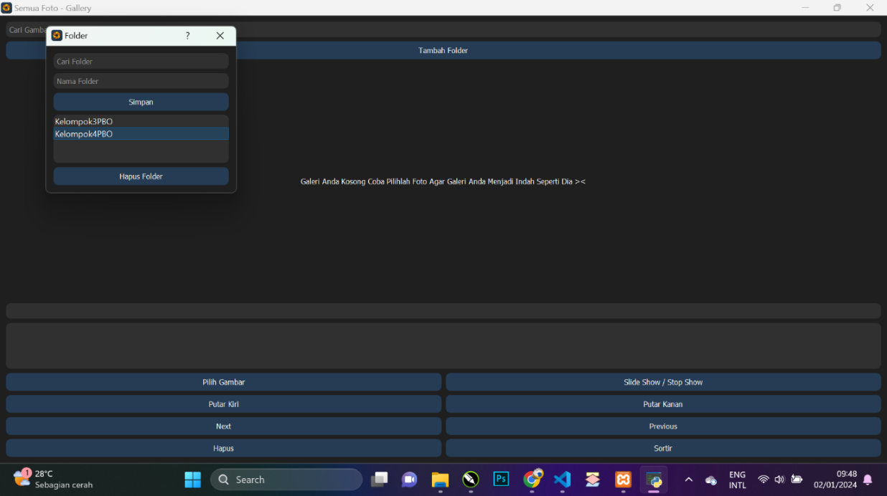
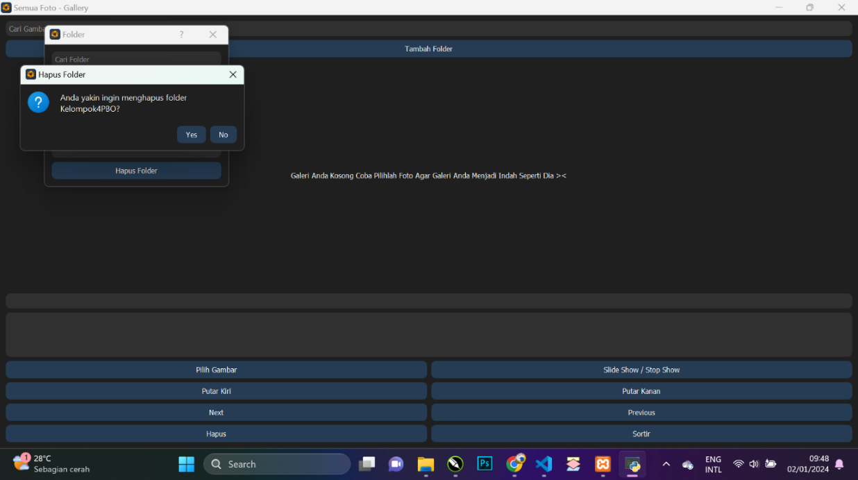

LALU KITA BERALIH KE
DALAM MENU FOLDER
5. Beralih pada button Hapus Folder jadi pada List Daftar Folder di klik 1x dulu folder mana yang mau di hapus lalu klik button Hapus Folder program akan mengeluarkan Jendela Konfirmasi terlebih dahulu untuk meyakinkan para pengguna saat yakin dan mengklik button Yes maka ia akan terhapus dari List Daftar Folder dan Database

Slide 18
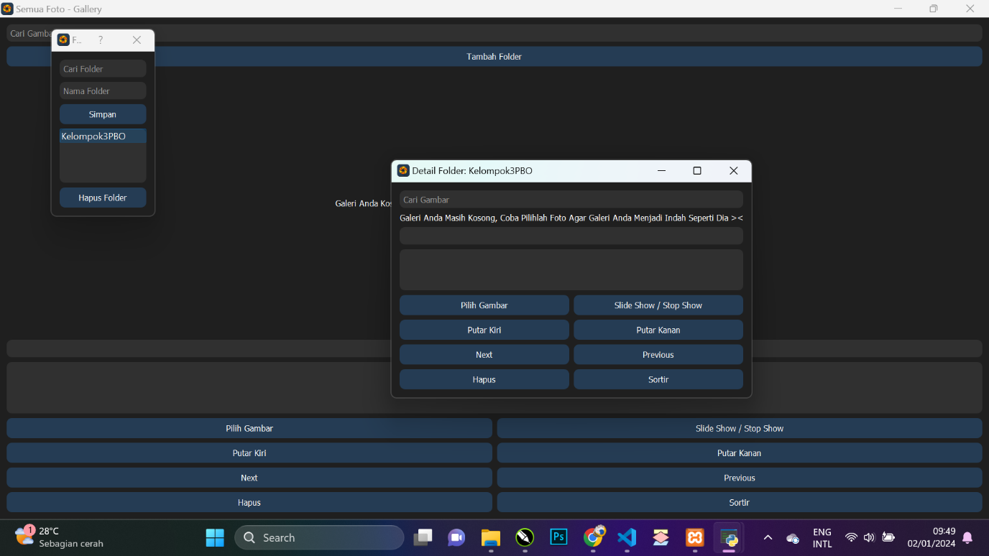
LALU KITA BERALIH KE
DALAM MENU FOLDER
6. Pada List Daftar Folder tersebut kita klik 2x maka program akan membuka Jendela baru bernama Detail Folder(Bagian Folder).

Slide 19
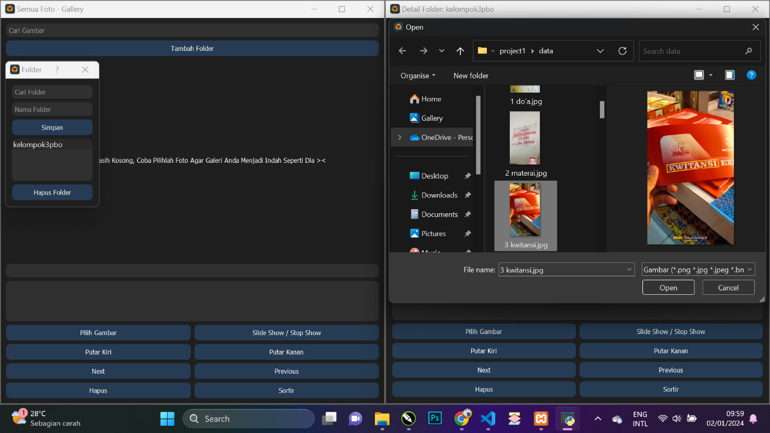
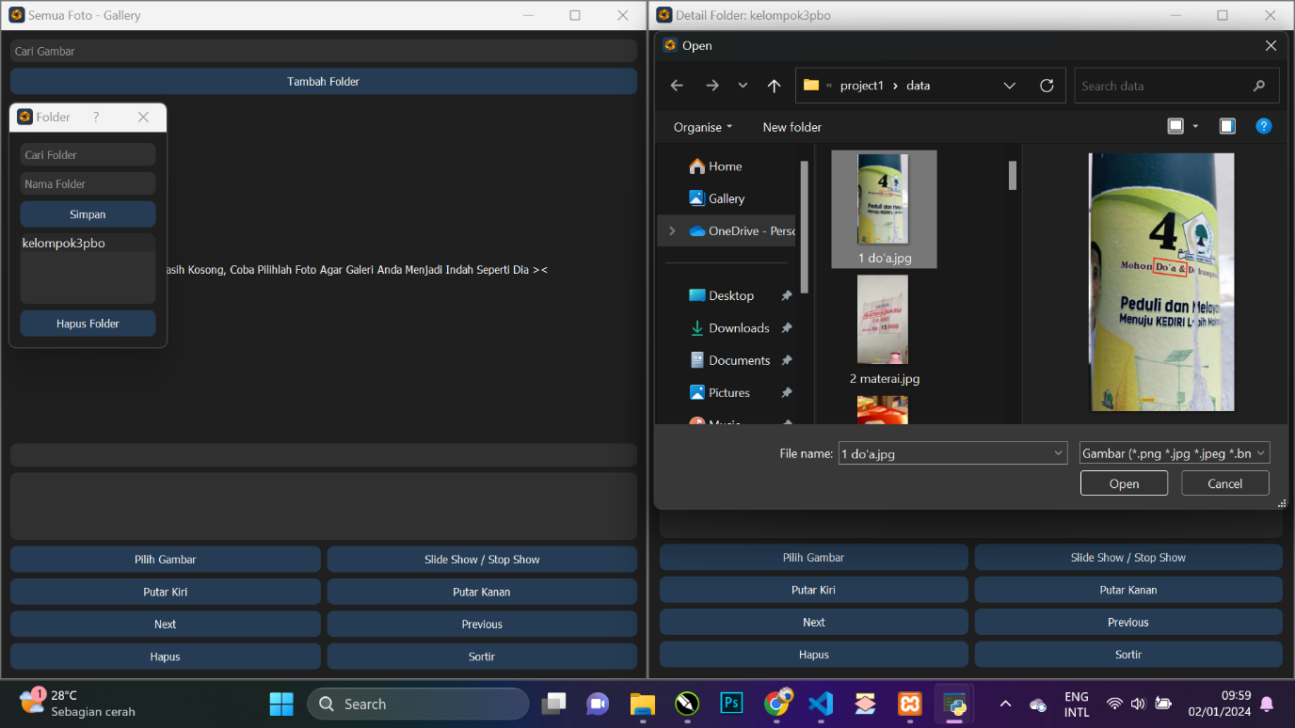
LALU KITA BERALIH KE
DALAM MENU FOLDER
7. Pada Jendela DetailFolder ini semua button persis pada Jendela Semua Gambar yang membedaknnya hanyalah
Saat menambah foto akan bertambah pula pada Jendela Semua Gambar ntah itu pada Tampilan maupun Database

Slide 20
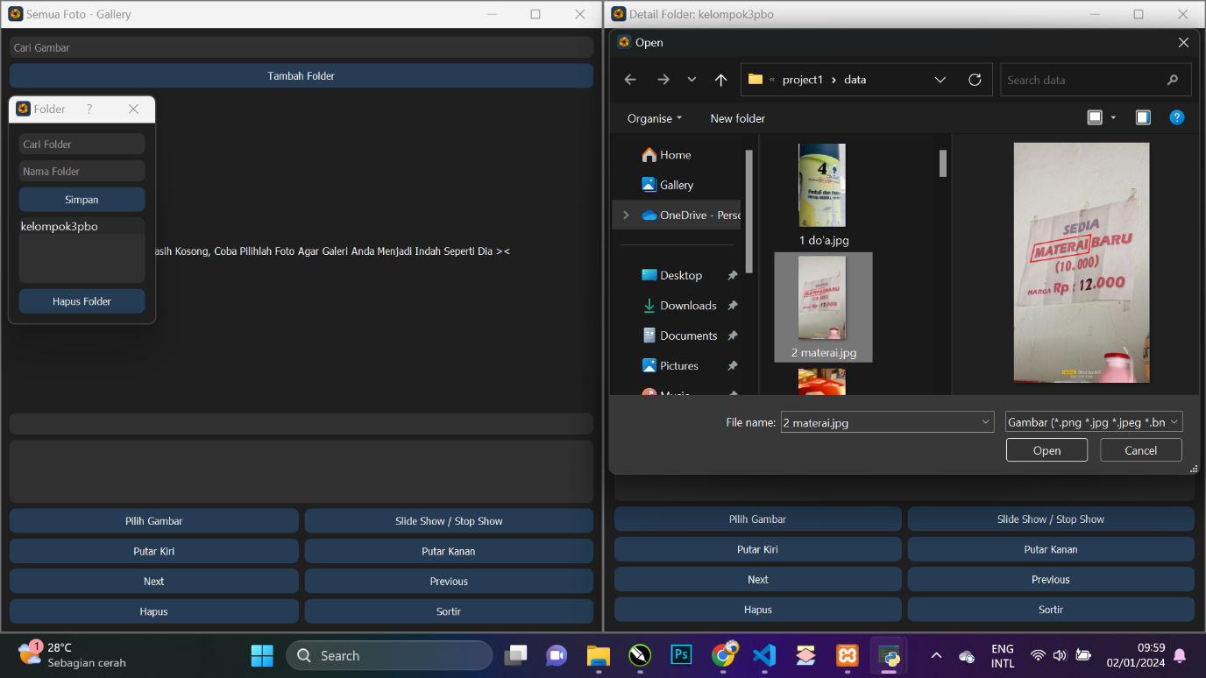
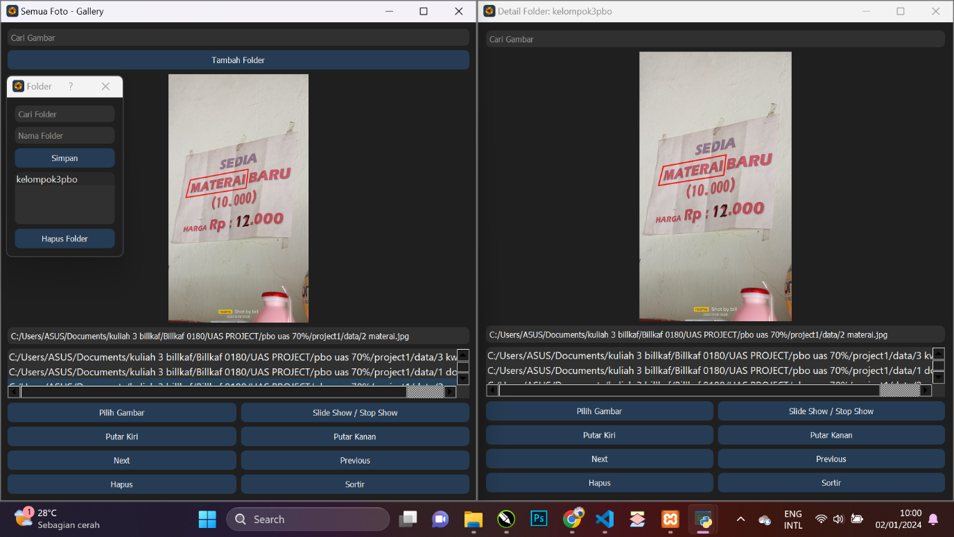
LALU KITA BERALIH KE
DALAM MENU FOLDER
7. Pada Jendela DetailFolder ini semua button persis pada Jendela Semua Gambar yang membedaknnya hanyalah
Saat menambah foto akan bertambah pula pada Jendela Semua Gambar ntah itu pada Tampilan maupun Database

Slide 21
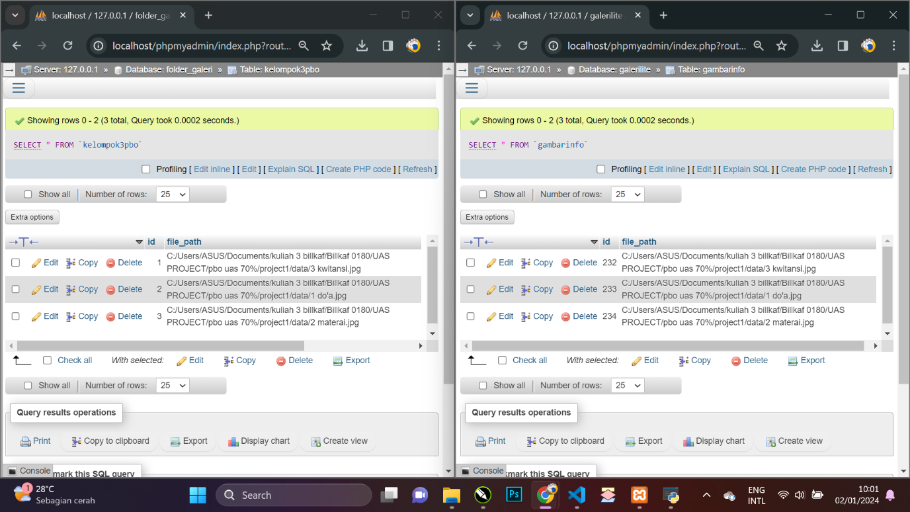
LALU KITA BERALIH KE
DALAM MENU FOLDER
7. Pada Jendela DetailFolder ini semua button persis pada Jendela Semua Gambar yang membedaknnya hanyalah
Saat menambah foto akan bertambah pula pada Jendela Semua Gambar ntah itu pada Tampilan maupun Database

Slide 22
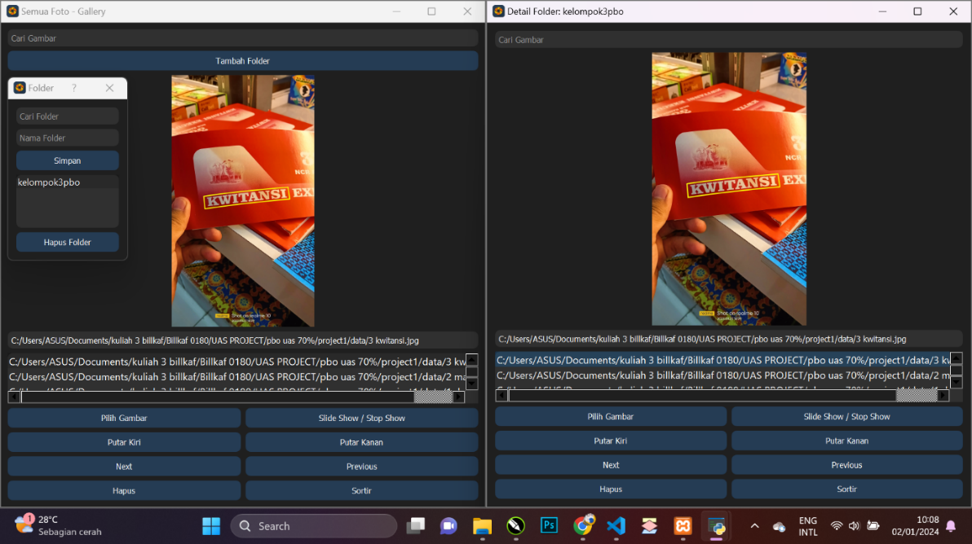
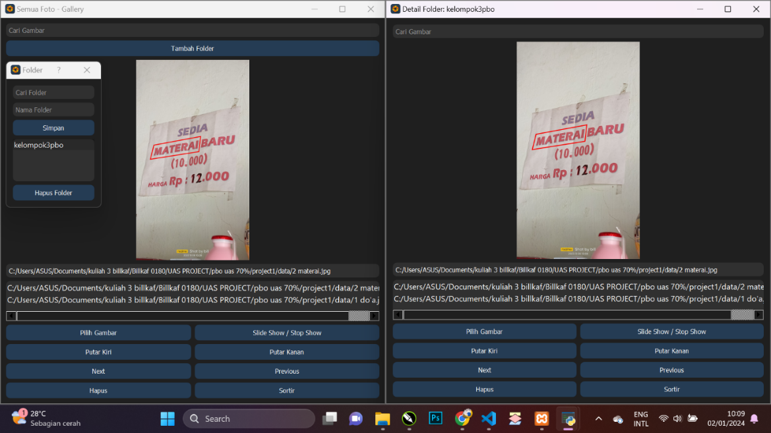
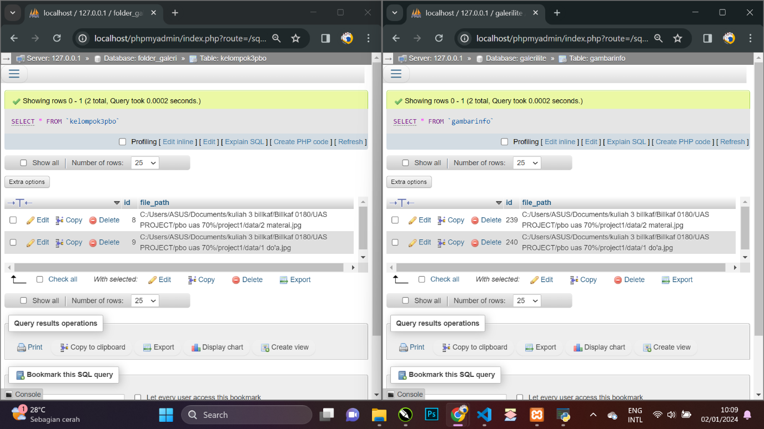
LALU KITA BERALIH KE
DALAM MENU FOLDER
7. Pada Jendela DetailFolder ini semua button persis pada Jendela Semua Gambar yang membedaknnya hanyalah
Dan Saat menghapus foto akan terhapus pula pada Jendela Semua Gambar ntah itu pada Tampilan maupun Database

Slide 23
LALU KITA BERALIH KE
DALAM MENU FOLDER
7. Pada Jendela DetailFolder ini semua button persis pada Jendela Semua Gambar yang membedaknnya hanyalah
Akan tetapi pada Jendela Semua Folder tidak bisa seperti Jendela Detail Folder dan juga setelah foto masuk ke Jendela Semua Gambar ketika ingin melakukan aktifitas yang bisa mengatur hanyalah button2 pada Jendela Semua Folder jadi tidak semua button saling terhubung

Slide 24
THANK YOU
Presentation by Alexander Aronowitz

